Slide 1
Térbeli-szöveges hasonlósági összekapcsolások (ST-SJOIN)

Slide 2
A cikk körülményei
Szerzői:
Panagiotis Bouros (University of Hong Kong),
Shen Ge (University of Hong Kong),
Nikos Mamoulis (University of Hong Kong)
Esemény:
VLDB
Feldolgozás:
Gergácz Dániel (prezentáció) ,
Nagy Tamás (program),
Tomcsik Bence (tanulmány)

Slide 3
Probléma leírása
Adott objektumok egy gyűjteménye, amely tartalmaz térbeli és szöveges információkat
Feladat: Keressünk olyan objektumpárokat, amelyek térben közeliek és szövegesen hasonlóak.

Slide 4
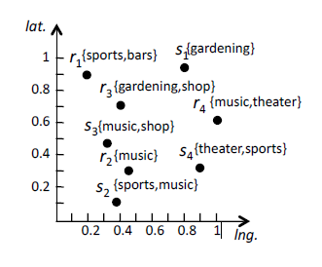
Alkalmazások
Személyes adatbázisok:
Közösségi ajánlások
Direkt marketing
Redundáns adatok:
Adattömörítés és tisztítás
FLICKR
POI adatbázisok:
Üzleti verseny felderítése
Turisztikai alkalmazások

Slide 5
Térbeli távolsági összekapcsolás
Térbeli adatok indexelése:
R-fa adatszerkezet → MBR használata
$ε$-távolsági összekapcsolás:
Adott R és S adathalmaz térbeli adatokkal:
$\left\{\left(r,s\right) \right| r∈R ∧ s∈S ∧dist_{l}\left(r,s\right)≤ ε \}$

Slide 6
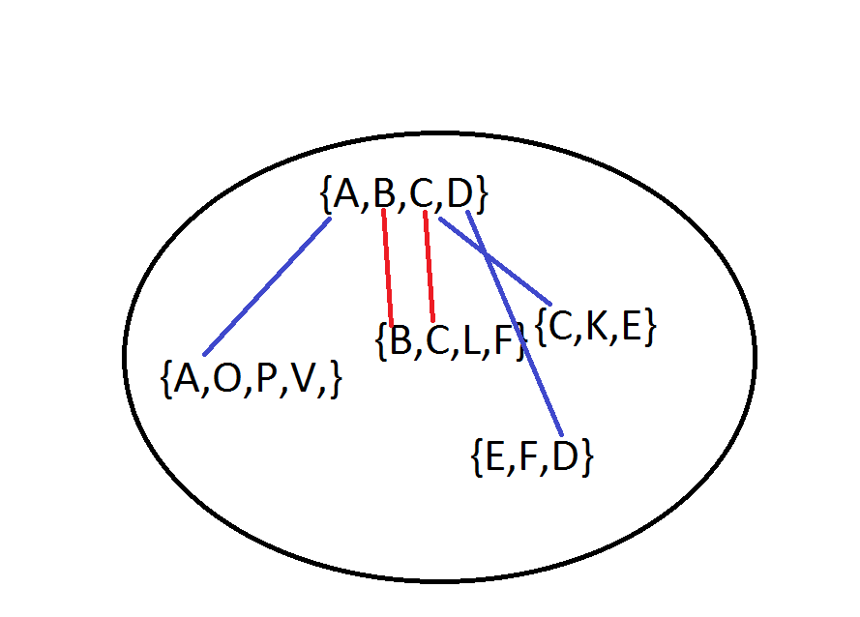
Halmaz hasonlósági összekapcsolás
Adott egy D adathalmaz és egy $θ$:
$\left\{\left(x,y\right) \right| x,y∈D∧sim_{t}\left(x,y\right)≥θ\}$
Fő alkalmazása:
Hasonló objektumok keresése
Szöveg egyezőség vizsgálat

Slide 7
Térbeli-szöveges keresés
Nagy érdeklődés a helyadatok iránt
Tárolása MBR segítségével
Szöveges és térbeli adatok keresése egyszerre
alkalmazások: Google Maps, SPIRIT
megvalósítás: R-fa kiterjesztésével, invertált fájllal

Slide 8
Jelölések 1.
Térbeli-szöveges $x$ objektum: $x=(x.id, x.loc, x.text)$
$x.id$: azonosító
$x.loc$: szélességi és hosszúsági értékek
$x.text$: terminálisok véges halmaza egy véges $T=\left\{t_{1}, t_{2}, t_{3}, …\right\}$ szótár felett. Minden $t$ term tartalmazhat súlyértéket
$x$ objektum mérete: $x.text$ –ben lévő termek száma. Jelölése: $|x|$

Slide 9
Jelölések 2.
térbeli távolság: $dist_{l}(x,y)$
halmaz hasonlóság: $sim_{t}(x,y)$
Ezek a mértékek sokféleképpen értelmezhetőek, jelentésük itt a következő:
$dist_{l}\left(x,y\right)=dist_{l}\left(x.loc,y.loc\right)$ (Euklideszi távolság)
$sim_{t}\left(x,y\right)=\frac{|x.text∩y.text|}{|x.text∪y.text|}$ (Jaccard hasonlóság)

Slide 10
Definíció
Adott térbeli-szöveges objektumok egy $R$ halmaza, egy $ε$ térbeli távolság, és egy $θ$ szöveges hasonlósági küszöb:
$ST−SJOIN\left(R,ε,θ\right)=\left\{\left(x,y\right)\right| x,y∈R∧dist_{l}\left(x,y\right)≤ε∧sim_{t}\left(x,y\right)≥θ\}$

Slide 11
Adatok ábrázolása

Slide 12
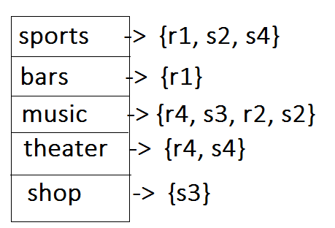
Halmaz hasonlósági összekapcsolások háttere
Invertált fájlok
Hasonlóság gyorsabb felderítésére
Probléma
A gyakori termeknek hosszú a postings listája
nagy számú lehetséges párok
Javítása
Szűrés alkalmazása → prefix szűrő

Slide 13
Prefix szűrő
Rendezzük az $x.text$-ben lévő kifejezéseket, hogy a legritkábbak szerepeljenek elöl.
$ppref(x)$ az $x.text$ próba prefixe
Hossza függ: $|x|$, a hasonlósági függvénytől és a $θ$-tól.
Ha $x$ és $y$ hasonló, akkor a $ppref(x)$ és $ppref(y)$ halmazoknak minimum egy közös eleme létezik

Slide 14
ALL-PAIRS algoritmus
Prefix szűrő elve, invertált index csökkentése
Növekvő sorrendben nézi az objektumokat
Index prefix: $ipref(x)$
Maximális átfedés meghatározása: $\left|ipref\left(x\right)∩ipref\left(y\right)\right|+min⁡(\left|suff\left(x\right)\right|,\left|suff\left(y\right)\right|)$

Slide 15
PPJOIN algoritmus
ALL-PAIRS kiterjesztése
pozíció- és suffix szűrő
Ötlet: átfedés vizsgálatok
Felülről becslés:
Ha ez kisebb mint a $θ$ által meghatározott érték, akkor elhagyhatjuk
Alulról becslés: Hamming távolság
Ha ennek eleget tesz, akkor megtartjuk

Slide 16
PPJ algoritmus
PPJOIN algoritmus kiegészítése
térbeli távolság vizsgálata
hatékonyabb, mint a pozíció- és a suffix szűrés
Hátránya
Postings listában szereplő összes elemre elvégzi a térbeli összehasonlítást

Slide 17
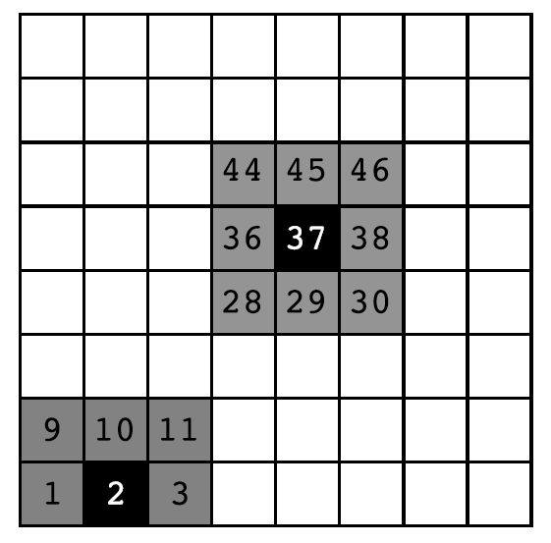
Dinamikus rács felosztás
Dinamikusan számolt a paraméterek alapján
Két verziót vizsgálunk:
PPJ-I algoritmus
PPJ-C algoritmus
$x=(x.id, x.loc, x.text, x.cid)$

Slide 18
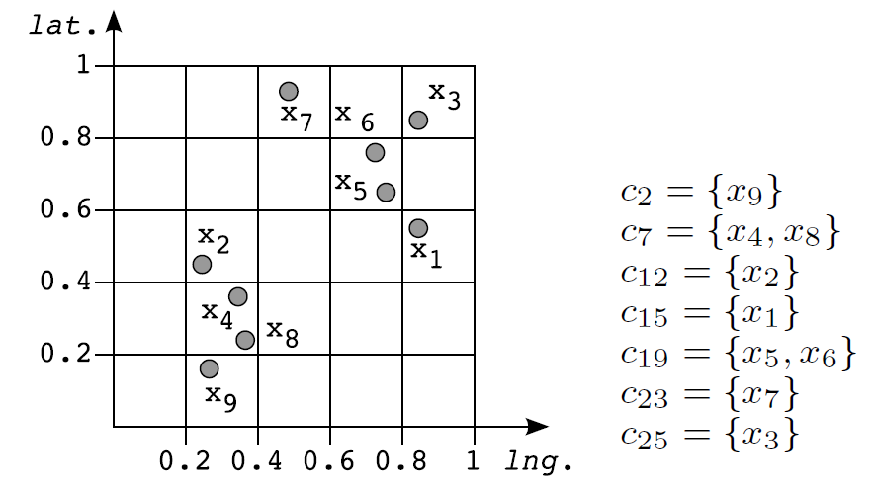
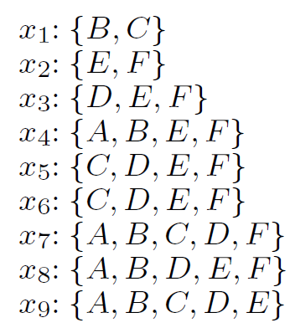
PPJ-I algoritmus
Cellánként 3 intervallumot tárol
A postings lista elemei $x.cid$ szerint növekvő
„lightweight” cella-index minden $L_{t}$ postings listához -> $\left\langle cid, p_{cid}\right\rangle$

Slide 19
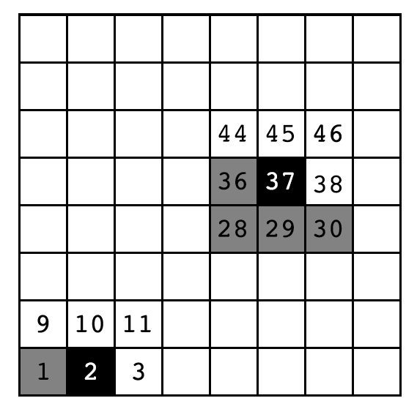
PPJ-C algoritmus
Elsősorban cell-id alapján, másodsorban méret alapján vannak rendezve
$A[c]$ halmaz →$A\left[2\right]=\{2, 1\}$
Minden t terminálishoz cellánként invertált index
Példa: $c.L_{t}=\{x_{1}\}$ → $x_{1}:\{t\}$ a $c.$ cellában

Slide 20
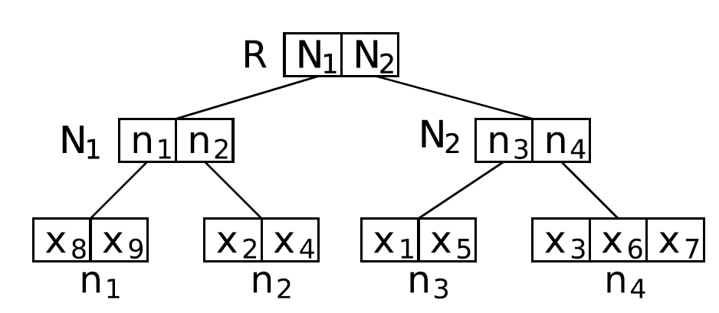
PPJ-R algoritmus
Az objektumok indexelése R-fával
PPJ kiterjesztése
Bemenete a fa két csúcsa: $N_{x}, N_{y}$ → rekurzív

Slide 21
Csoportosítás
$ppref(x)$ alapján csoportosítunk:
Ha két csoport $ppref\left(x\right)$-ében nincs közös elem, akkor figyelmen kívül hagyhatjuk
Hibái:
Plusz költség a csoportosítás miatt
A csoportok mérete alapján történik a vizsgálat, nem pedig az objektumok mérete alapján
Megoldás:
nézzük az objektumok méretét is

Slide 22
Felhasznált adatbázisok
Valós adatok:
FLICK adatbázis → nagy szótár
POI-USCA és POI-AU → kis szótár
Mesterséges adatok:
Objektumok számának változtatása
Globális szótár változtatása
Térbeli helyzet alapján: egységes és klaszterizált

Slide 23
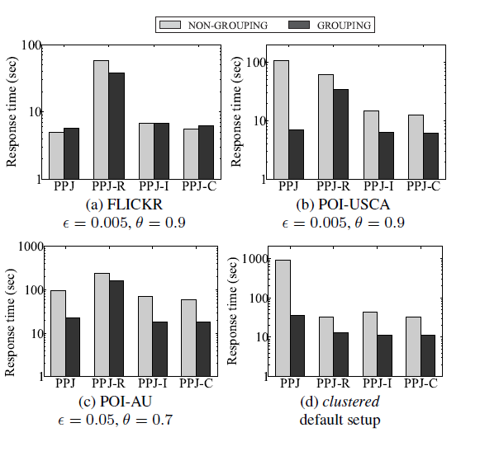
Megéri csoportosítani?
FLICKR
A csoportok többségének csak egy eleme van

Slide 24
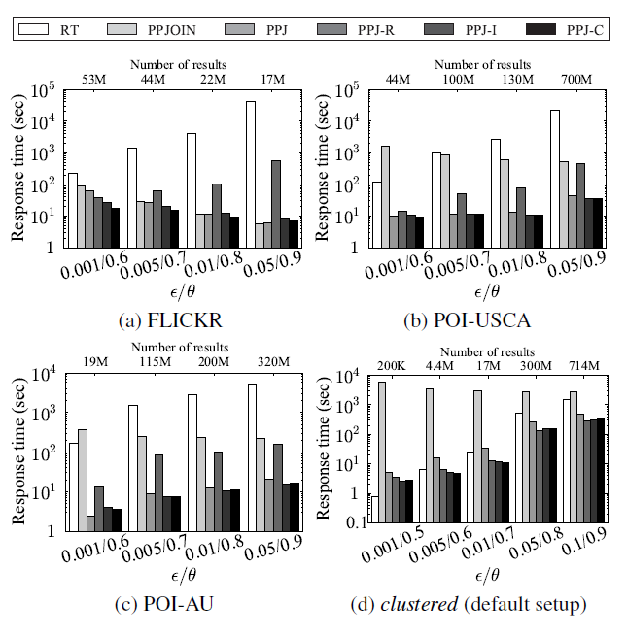
Összehasonlítás az alap algoritmusokkal
Válaszidők vizsgálata
PPJ-R esetében az R-fának sok levele van
FLICKR helyzete:
$ε$-nak nincs akkora ráhatása, mint a $θ$-nak
Eredmények csökkenése

Slide 25
ST-SJOIN eljárások összehasonlítása
Legjobb: PPJ-C
Legrosszabb: PPJ
Nem alkalmazza a térbeli indexelő technikát, ami kihasználná az $ε$-t

Slide 26
Köszönöm a figyelmet!

